Slide 1
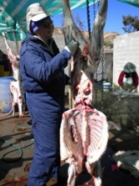
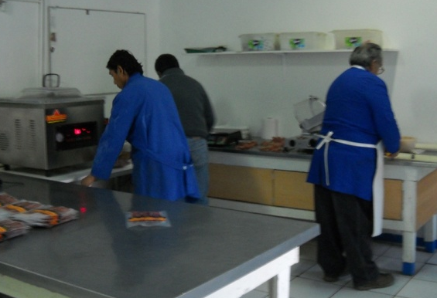
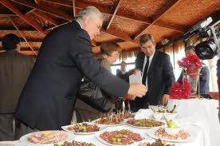
Objetivo
Articulación de la oferta de carne local con la industria procesadora para la elaboración de productos cárnicos con valor agregado
Cadena productiva
Proveedores materia prima
Proceso elaboración
Productos elaborados
Prospección mercados
Selección empresa procesadora
Logística acopio y faena
Marcha blanca
Mix de productos
Colocación de productos
Condiciones materia prima
Términos de operación con industria
Porcionados y envases
Escalamiento comercial
Plena operación
Cumplimiento normativa

Slide 2
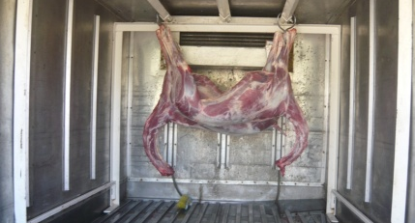
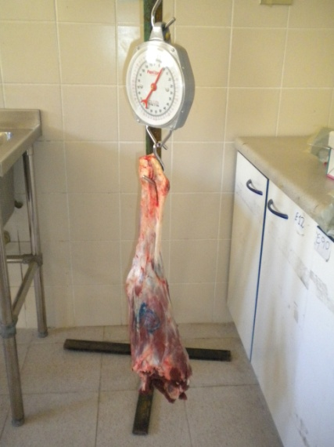
Proveedores materia prima
LOGÍSTICA ACOPIO Y FAENA
Estimación de volumen de productos a comercializar determinará requerimientos de materia prima.
Los costos de transporte obligan a gestionar adecuadamente el acopio de ganado, faena, desposte y envío: volumen estable.
Debe coordinarse con productores el número y tipo de animales a faenar (CFA Putre realiza faena un día a la semana).
Coordinar desposte y deshuesado para optimizar la congelación y transporte
CONDICIONES MATERIA PRIMA
Disponibilidad de ganado para faena: 90% llamas, de distinta edad
El ganado debe cumplir condiciones para calidad de productos: peso mínimo, edad, características homogéneas.
Resguardo permanente de higiene y cumplimiento de normativa: transporte animales, inspección veterinaria en faena, cadena frío, transporte.

Slide 3

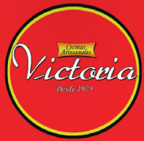

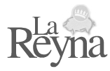
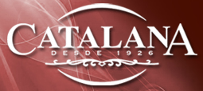
Proceso elaboración
Selección empresa procesadora
Objetivo: encadenamiento con industria a través empresa que elabore prototipos, productos finales y comercialización.
Requisitos: orientación a la calidad, productos diferenciados, localización zona central, vinculación con mercados de especialidad, cumplimiento de normativa sanitaria.
Se realizó prospección de empresas: contacto con gerentes o jefes comerciales, presentación idea de negocio, preselección de empresas.
Selección de empresa: se logró acuerdo con empresa que cumple requisitos y manifiesta interés.
Términos de operación con industria
Convenio para el desarrollo y evaluación inicial de productos.
Acuerdo de operación para puesta en marcha: prestación de servicios de procesamiento de carne (maquila), comercialización en cartera clientes empresa.
Implementación (marcha blanca)
En una primera etapa se desarrollan y elaboran productos para evaluación interna.
Análisis de rendimiento, puntos críticos del proceso, posibles requerimientos adicionales a los procesos normales de la planta (insumos, equipos, infraestructura).
Ajuste de procesos a nueva línea de productos.

Slide 4
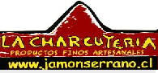

Proceso elaboración
Selección empresa procesadora:
“LA CHARCUTERÍA” - Comercial Ortiz Camino El Mariscal 2619
San Bernardo, Región Metropolitana
Criterios de selección:
Satisfacción de requisitos: calidad, diferenciación, valor agregado, orientado a nichos, cumplimiento normativa
Interés por la innovación y diversificación
Disposición inmediata para la operación (flexibilidad)
Perfil de la empresa
PYME de carácter familiar
Enfocada en la elaboración de jamones y embutidos premium
Productos tradicionales: chorizo riojano, butifarra catalana, jamón serrano
Productos innovadores: jamón serrano wagyu, snack wagyu, jamón jabalí
Presencia en hoteles, restaurantes, tiendas gourmet
Destacada por la calidad de sus productos a nivel nacional
http://tele13.13.cl/reporteros/jamon-serrano-made-chile

Slide 5
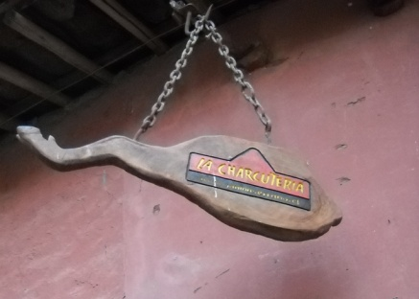
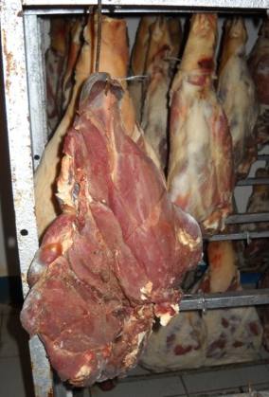
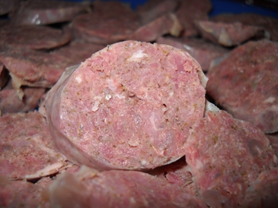
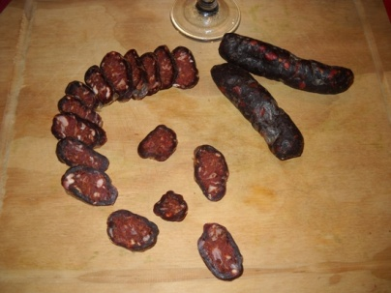
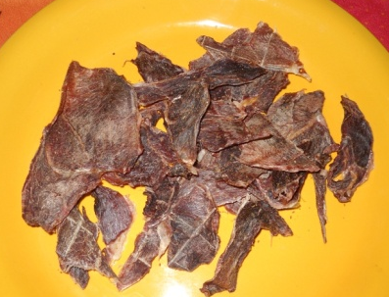
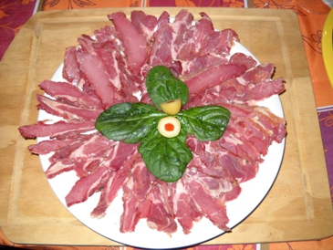
Productos
Definición mix de productos
Criterios de elección: experiencia de la empresa, características de la materia prima, preferencias del consumidor
Primera partida de productos elaborados y mejorados: ajuste formulación, aditivos
Presentación y envasado
Se elaborarán etiquetas y envases que identifiquen el producto y su origen
Formatos de presentación en porciones individuales: facilidad para consumo, mayores precios por kg
Productos elaborados
Jamón serrano
Pierna deshuesada con 2 meses de maduración (en proceso)
Butifarra
Embutido carne cocida
Chorizo riojano
Embutido crudo con 10-12 días de maduración
Snack de carne
Cortes de carne fresca salados y secados al horno
Jamón ahumado
Cortes de carne fresca salada y ahumada

Slide 6

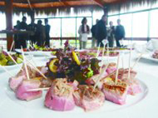
Estrategia prospección de mercado
PRIMERA ETAPA: mercado Región Metropolitana
Acuerdo para entrega de muestras en restaurantes, tiendas gourmet y consumidores minoristas (cartera clientes “La Charcutería”).
Retroalimentación inmediata: valoración de chefs, encargados comerciales, consumidores finales.
SEGUNDA ETAPA: destinos turísticos relevantes a nivel nacional
Contacto con hoteles, restaurantes y tiendas boutique en Arica, San Pedro de Atacama, Torres del Paine, aeropuerto de Santiago.
Condiciones favorables para la colocación de productos: alto tráfico de turistas internacionales, con baja estacionalidad, alto nivel de gasto, interés por conocer y consumir productos de especialidad.
Elementos de marketing: packaging innovador, atributos étnicos y naturales de su origen, carácter de producto “único”, calidad (nutricional, sensorial, sanitaria).
Oferta complementaria de productos: artesanías en fibra o cuero, reforzando el carácter de identidad cultural.
Actividades de difusión: material visual, lanzamiento de productos, participación de chefs (experiencia exitosa realizada en Arica)

Slide 7
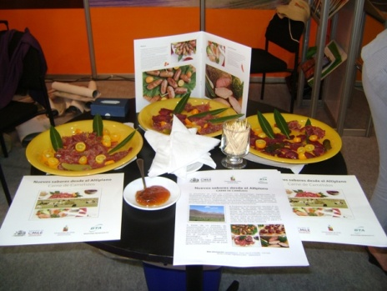
Valoración económica
Operación mensual
Volumen faena animales (cabezas) | 60
Volumen total carne para procesamiento (kg) | 1.500
Volumen total producto elaborado (kg) | 750
Costo unitario carne puesta en planta ($/kg) | 5.000
Costo unitario elaboración ($/kg) | 6.000
Costo unitario producto terminado ($/kg) | 16.000
Precio promedio producto ($/kg) | 30.000
Margen unitario ($/ kg producto final) | 14.000
Ingreso total ($) 22.500.000 | 22.500.000
Costo total ($) | 12.000.000
Margen total del negocio ($) | 10.500.000

Slide 8
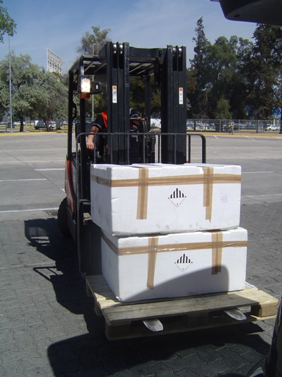
Síntesis del avance y proyecciones
LOGROS
Articulación con empresa procesadora (factibilidad técnica para la elaboración)
Productos comerciales desarrollados, con alto estándar de calidad
Canales comerciales definidos para la colocación de productos (factibilidad comercial)
DESAFÍOS
Validación comercial del proyecto: nivel de ventas, precios, márgenes.
Escalamiento comercial: lograr volumen de operación (materias primas, elaboración) que permita sostener una oferta acorde al mercado objetivo.
PUNTOS CRÍTICOS
Desarrollo de proveedores: volumen, calidad, estandarización.
Organización logística para el abastecimiento de materia prima: compra ganado, faena, desposte, frigorífico, transporte.
Modelo de transferencia de oportunidad de negocios a productores regionales.

